Slide 1
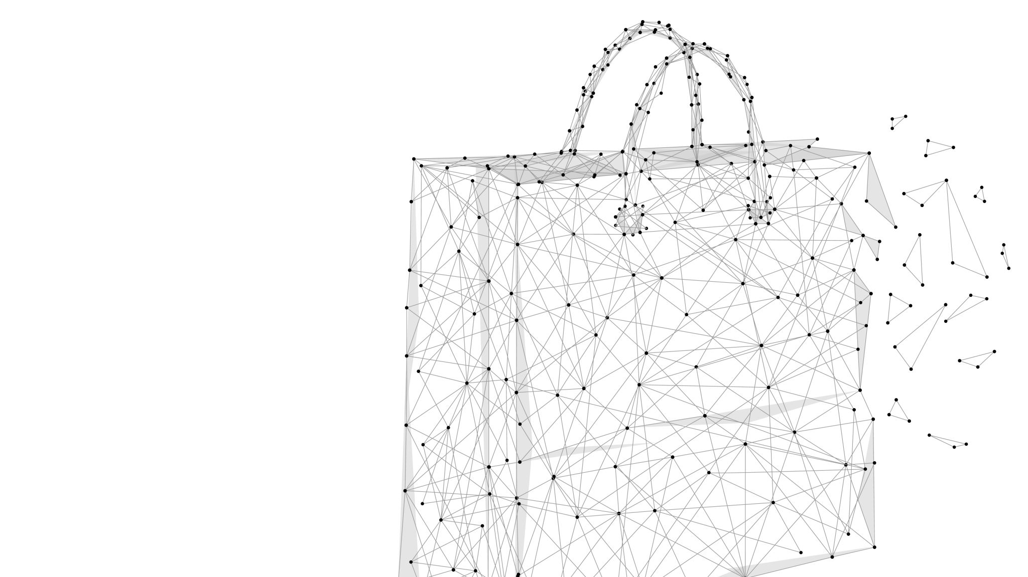
네이버 쇼핑 리뷰를 이용한 소비자 감정 분석 예측
AIB 18 기 김영석
Notes:
안녕하세요 섹션 3 프로젝트 네이버 쇼핑 리뷰를 이용한 소비자 감성 분석 예측을 발표하게될 aib 18기 김영석입니다.

Slide 2
목차
1. 프로젝트 요약
2. 데이터 수집
3. 데이터 정제
4. 모델 작성 및 분석
5. 결론
Notes:
먼저 목차는 다음과 같습니다.

Slide 3

프로젝트 요약
프로젝트 주제
긍정/부정적인 리뷰를 분석하여 감정 분석 예측 모델을 만들어 앞으로 판매하게 될 제품에는 어떤 것에 집중해야 될까?
Notes:
이번 프로젝트의 주제는
사용자가 남긴 리뷰를 분석하여 감정 예측모델을 만들어 미래 제품 마케팅 방향을 정하는데 도움을 줄 수 있는 것을 목표로 했습니다.

Slide 4
프로젝트 요약
가설 설정
대기질이 좋지 않는 날이 지속되어 공기청정기에 대한 수요는 꾸준히 증가하고 있기에
소비자들은 지속적인 리뷰를 작성할 것이고 제조사들은 제품에 대한 성능 추가 및 개선을 계속할 것이다.
제품에 대한 만족도나 불만사항은 리뷰에 반영되어 나타날 것이고
텍스트 마이닝을 통해 소비자들이 제품에 대한 만족도를 느꼈을 시 어떤 단어를 사용하는지 파악할 수 있을 것이다.
이 단어들을 알 수 있다면 향후 공기청정기를 판매 or 구입 시 예측 기준이 되리라 본다.
Notes:
오픈마켓 데이테 분석가인 저는 위의 사전 배경에 따라 마케팅팀 요청으로 네이버 쇼핑에 남겨진 리뷰를 통해 긍정적인 리뷰를 남긴 소비자는 어떤 단어를 이용했는지
부정적인 리뷰라면 어떤 리뷰인지 분석하여 제가 단어를 입력하면 긍정인지 부정인지 알려주는 모델을 만들어달라는 요청을 받았습니다.

Slide 5
프로젝트 요약
추가 설계
Review Text Data : 네이버 랭킹 추천순위가 높은 공기청정기를 리뷰(삼성, LG, Dyson, 위닉스)
-> 소비자들은 제조사에 따라 만족도가 다를까?
-> 소비자들이 어떤 단어를 이용해 긍정적/부정적인 감정을 표현했을까?
Notes:
그러한 감정분석 예측 모델을 만들기 전에 고려해야할 사항들은
소비자들은 제조사에 따라 리뷰가 다를까.
소비자들은 어떤 단어를 이용해 긍정,부정적인 감정을 표현했을까 고려하며
원래 가설에서 추가적인 설계를 생각했습니다.

Slide 6
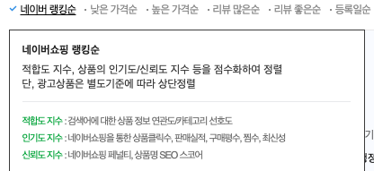
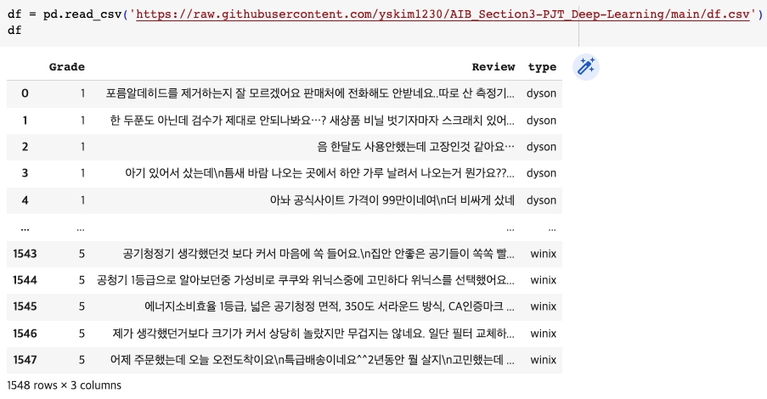
데이터 수집
🧩 네이버 쇼핑 리뷰 크롤링
* 네이버 쇼핑 자체 상품 평가 알고리즘인 ’
네이버 랭킹’을 통해 각 제조사별 히트 상품 1개만 선택하여 리뷰를 크롤링 (광고상품제외)
* 제조사(삼성,LG,Dyson,위닉스) 평점별로 10페이지씩 추출 (총 1548개 리뷰 추출)
* 소비자들은 4,5점을 많이 부여
1,2,3 점은 리뷰 수가 적음
Notes:
위에서 말씀드린 가설을 토대로 데이터 수집을 진행했습니다
네이버 쇼핑 리뷰를 크롤링했으며 파이썬 라이브러리인 셀레니움을 이용했습니다.
제품을 선택한 기준은 네이버 자체 알고리즘은 네이버 랭킹에서 상위에 조회되는 제품을 제조사별로 1개씩 선택했으며
선택된 제품에서 평점별로 10페이지씩 리뷰를 추출하여 총 1548 리뷰를 추출했습니다.
데이터의 상대적인 특징은 1,2,3 점 리뷰가 많지 않았습니다.

Slide 7
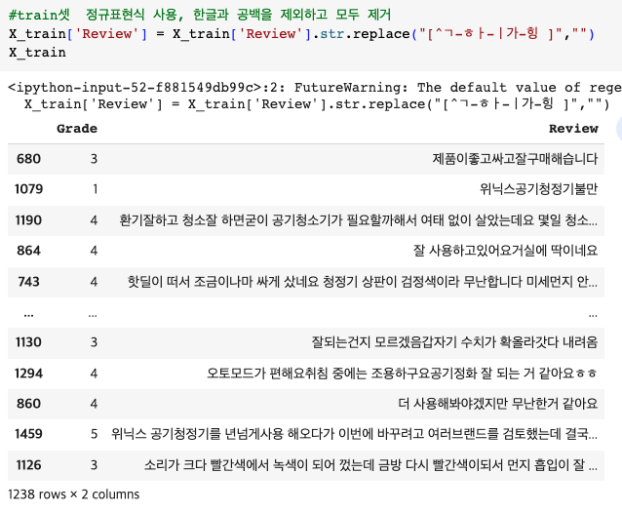
데이터 정제
한글과 공백을 제외하고 특수문자 모두 제거
Notes:
데이터 정제 과정을 통해 정규표현식을 이용 한글과 공백을 제외하고 특수문자를 제거했습니다.

Slide 8
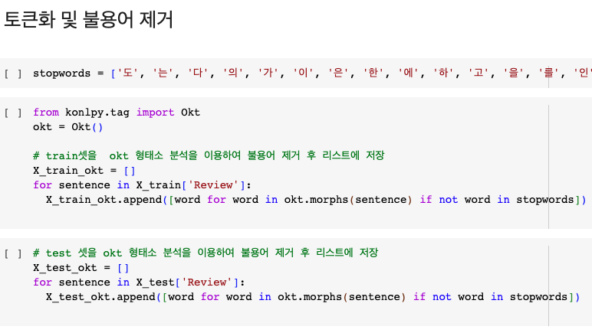
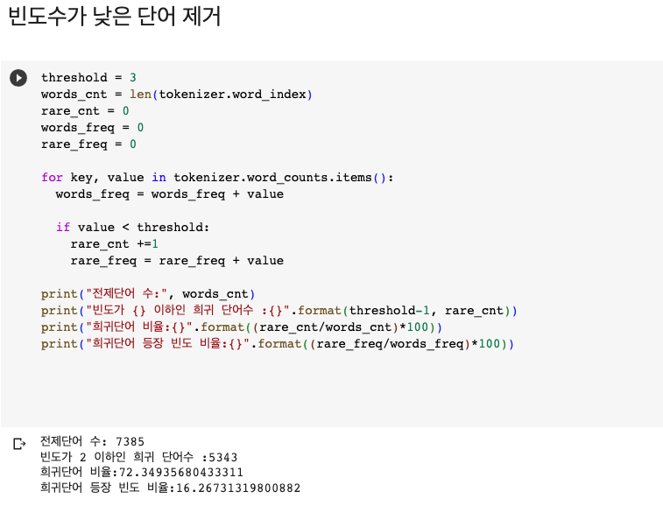
데이터 정제
Okt(Open Korean Text)를 이용 리뷰 형태소 분석
토큰화 및 불용어 제거
빈도수 낮은 단어 제거
Notes:
토큰화를 위해 okt 를 이용하여 토큰화, 불용어제거, 빈도수 낮은 단어등을 제거했습니다.

Slide 9
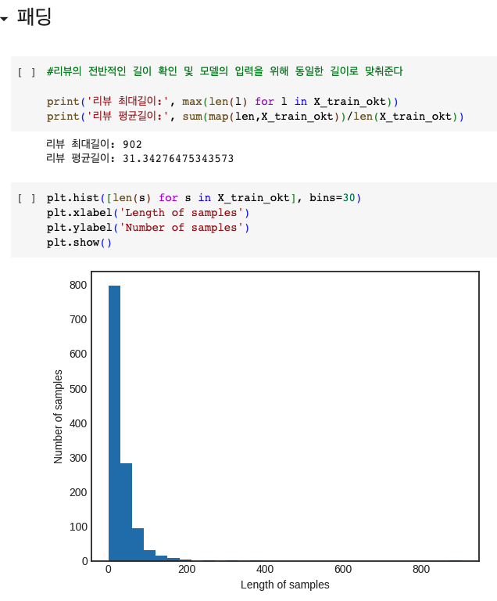
데이터 정제
리뷰의 길이 확인
최대 200자로 제한
Notes:
모델작성전 데이터 텍스트 길이 통일을 위한 패딩 작업도 이와 같이 진행했습니다.

Slide 10
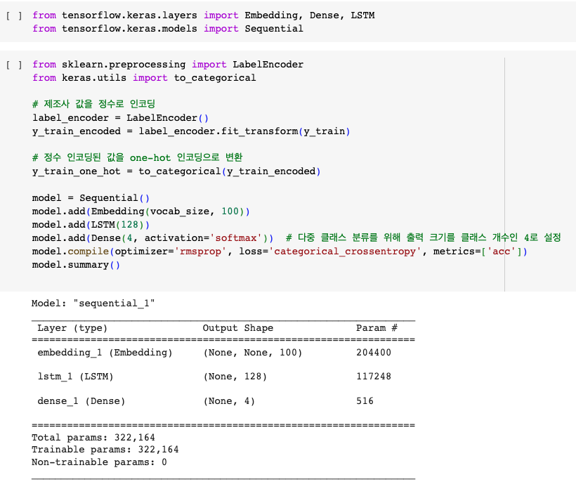
모델 작성(제조사)
감정 상태 분류 모델을 선언하고 학습
일반적인 LSTM 모델을 사용
Notes:
제조사 기준으로 텍스트 마이닝 모델을 작성했습니다
LSTM모델을 작성했습니다.

Slide 11
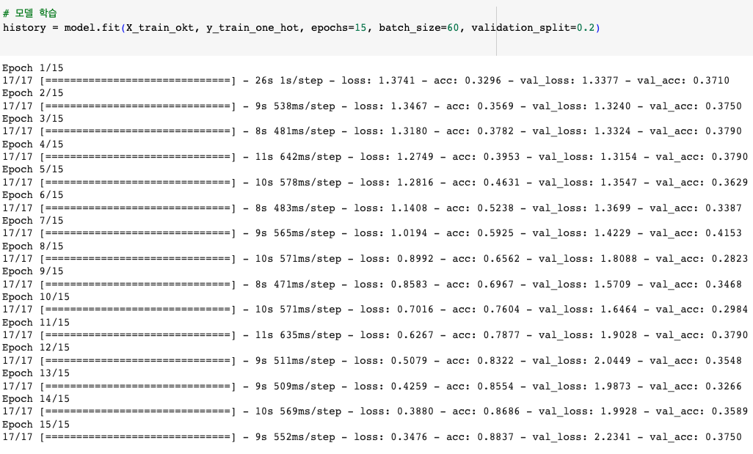
모델 분석(제조사)
점수가 0.375 가 나와 매우 낮은 성능
Epoch를 진행해도 개선이 되지 않음
Notes:
모델을 작성 후 적용해보니 생각했던것보다 성능이 매우 낮게 나왔으며 반복진행 해봐도 개선이 되지 않았습니다.

Slide 12
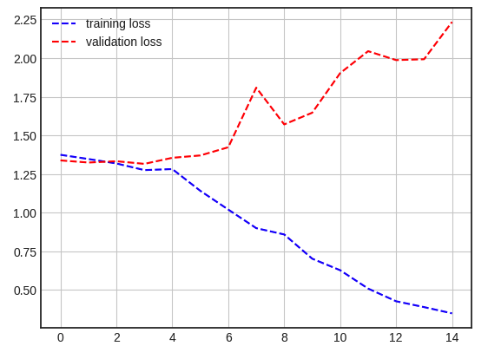
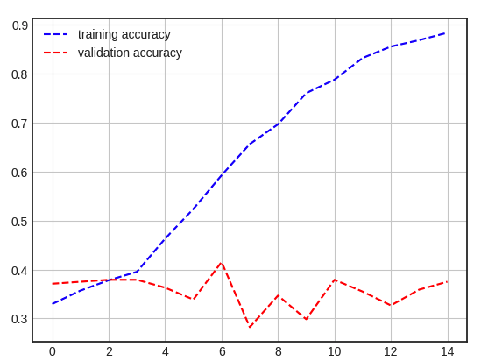
모델 분석(제조사)
상단 그림의 훈련 loss와 평가 loss가 반복할 때마다 역전되는 현상을 확인
하단 그림의 훈련 accuracy와 평가 accuracy도 역전되는 것을 확인
Overfitting 발생
제조사(text) 컬럼 원-핫 인코딩 및 다중클래스 분류를 거쳤어도,
정확도를 높이는 것이 실패했음을 의미
Notes:
정확도 loss등을 시각화 해본 결과 낮은 점수대에 역전 현상도 발생하기에 해당 모델은 오버피팅이 발생했다고 판단했습니다
제조사(text)로 진행하기에는 정확도를 높이는데에 한계가 있다 판단했습니다.

Slide 13
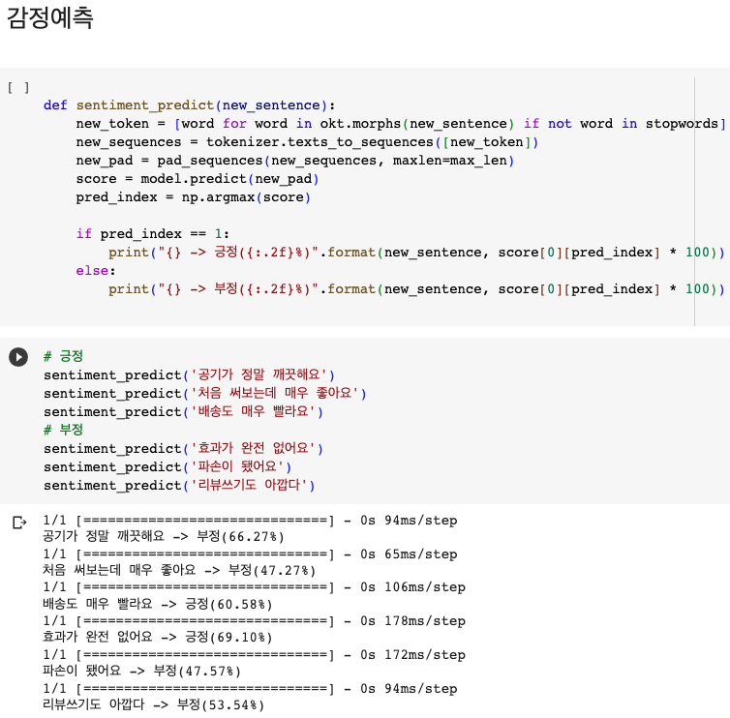
모델 분석(제조사)
감정 예측을 실시
정확도가 떨어지기에 긍정/부정을 정확하게 나누지 못하고 있음
결론적으로 제조사를 이용한 감정 분석은 소비자 감정분석예측에 영향을 주지 못한다고 판단하여 해당 가설은 폐기
오로지 평점만을 이용하는 가설로 다시 진행
Notes:
해당 모델을 가지고 감정분석을 진행했으나 정확도가 낮아 진행이 불가하다 판단하여
평점만 이용하는 가설로 다시 진행했습니다.

Slide 14
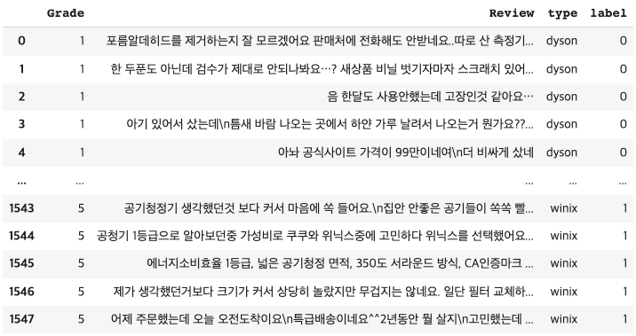
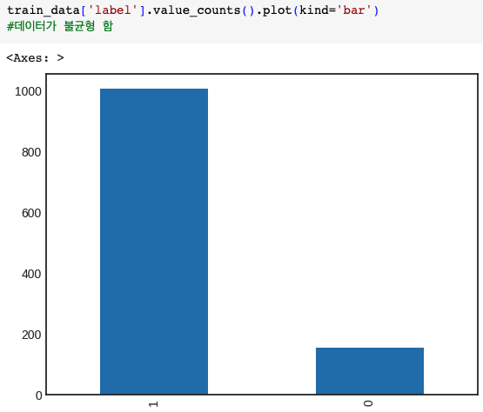
모델 분석(평점)
Label 컬럼을 추가하는
사전 전처리 과정 진행
평점이 4점 이상이면 긍정으로 간주하여
Label에 1을 업데이트
평점이 3점이하면 부정으로 간주하여
Label에 0을 업데이트
소비자들은 평점을 후하게 준 편이라 4~5점 데이터가 매우 많아 레이블 분포는 불균형 함
Notes:
평점만 이용하는 모델 분석입니다.
평점이 4점 이상이면 긍정으로 간주하여
Label에 1을 업데이트
평점이 3점이하면 부정으로 간주하여
Label에 0을 업데이트
하는 사전 전처리 작업을 추가 진행했습니다.
소비자들은 평점을 후하게 준 편이라 4~5점 데이터가 매우 많아 레이블 분포는 불균형 합니다.

Slide 15
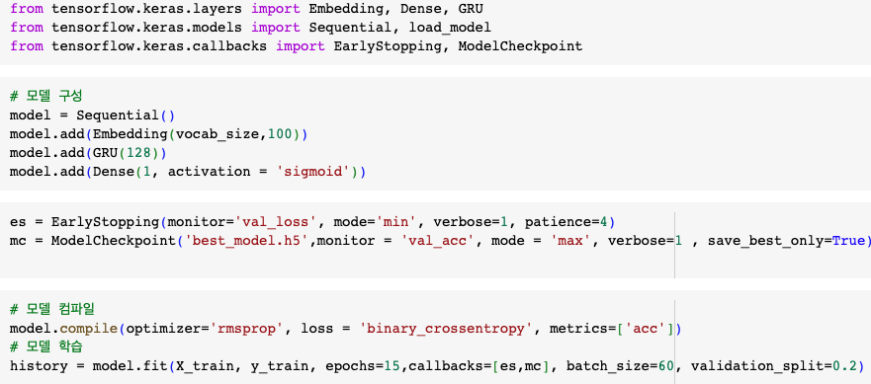
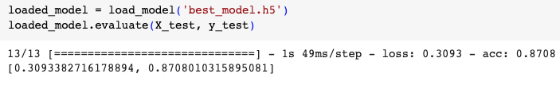
모델 분석(평점)
모델은 GRU 모델을 사용
EarlyStopping과 ModelCheckPoint 옵션을
이용하여 callback을 진행
13번째 epoch에서 가장 높은 정확도를 보여줌
Loss : 0.3093 , acc : 0.8708
요구치에 충족할 만한 정확도가 나와 감정 예측에 사용 가능한 모델이라고 판단
Notes:
모델 작성 후 적용결과
이전 모델보다 안정된 loss와 높은 정확도를 확인할 수 있었습니다.

Slide 16
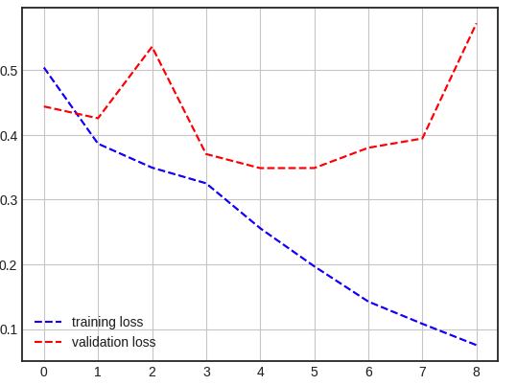
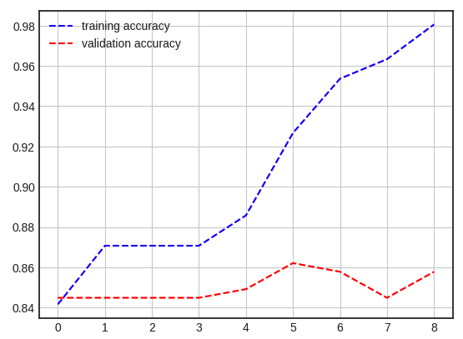
모델 분석(평점)
과적합이 발생된 것으로 보이나
정확도 및 loss 부분에서 안정적인 수치를 보여줌
Notes:
시각화로 확인했을때는 여전히 오버피팅이 발생한 것으로 보이나
정확도 , loss에서 수치가 안정적이기에 해당 모델을 이용 감정분석 예측을 진행했습니다.

Slide 17
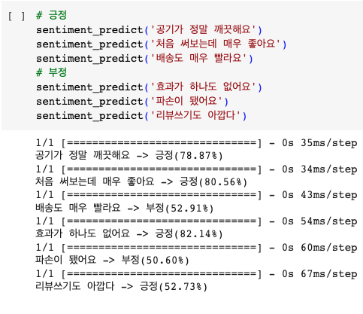
모델 분석(평점)
감정 예측을 실시
제조사 기준 모델 분석보다 조금 더 정확하게 예측하는 것을 확인
Notes:
감정예측을 실시한 결과
제조사 기준 모델분석보다 조금더 정확하게 예측하는 것을 확인했습니다.

Slide 18
최종 결론
제조사 정보를 이용한 소비자 감성분석
예측에는 도움이 되지 못했다.
평점을 이용하여 일정 점수가 넘을 경우로 분류하는 것이 감정분석 예측에 더 효과적이었다.
제작한 감성분석 예측 모델을 이용하여 단어를 입력하면 긍정적일지 부정적일지 예측이 가능하다.

Slide 19

나만의 데이터 크롤링 방식을 확실하게 확보해야 한다.
한국어 형태소 분석과 관련된 자료를 더 알아보고 익혀야 한다.
도메인 지식을 바탕으로 하는 가설 설정 스킬이 필요하다.
개선점
Notes:
네 마지막으로 개선점입니다.
이번에 리뷰데이터 수집을 진행하면서 매우 다양한 크롤링 방식이 있으며 데이터 분석가를 희망할 경우 반드시 익혀둬야 할 스킬임을 알게되었습니다.
나만의 데이터 크롤링 방식을 확실하게 확보해두면 차후 도움이 많이 될 것이라 생각이 듭니다.
프로젝트 초기에는 다양한 형태소 라이브러리를 사용해볼까 라는 생각도 하였지만 익숙치 않아 1개밖에 사용하지 못했습니다.
이후 다양한 형태소 라이브러리를 확인해보고 한국어 자연어 처리에 대해 깊게 배우는 시간을 가져야할거 같습니다.
도메인 지식을 배제하고 가설설정만 하려다 보니 초반에 많이 해맸습니다.
목표로 하고자 하는 도메인의 지식도 같이 병행해야지만 올바른 가설과 적절한 기술을 사용할 것이라 생각했습니다.
이상으로 발표를 마치겠습니다. 감사합니다.

